Slide 1


Netzwerk Teilchenwelt
Mit freundlicher Unterstützung der
3. Workshop zur Vermittlung von Teilchenphysik
4.-6.12.2013
4.12. 14:30 Begrüßung

Slide 2
Ablauf: Mittwoch, 4.12.
14:30 Begrüßung
  Vorstellungsrunde und Erwartungen
  Intro
  etwas mehr kennenlernen
  Organisatorisches
15:30 Wissenschaft trifft Schule - Wie kommuniziere ich mit Schüler/innen? (Dr. Christoph Kulgemeyer)
17:00 Pause
17:30 Wissenschaft trifft Öffentlichkeit - Wozu Wissenschaftskommunikation? (Ralf Krauter)
19:00 Abendbrot
20:00 Kaminabend

Slide 3
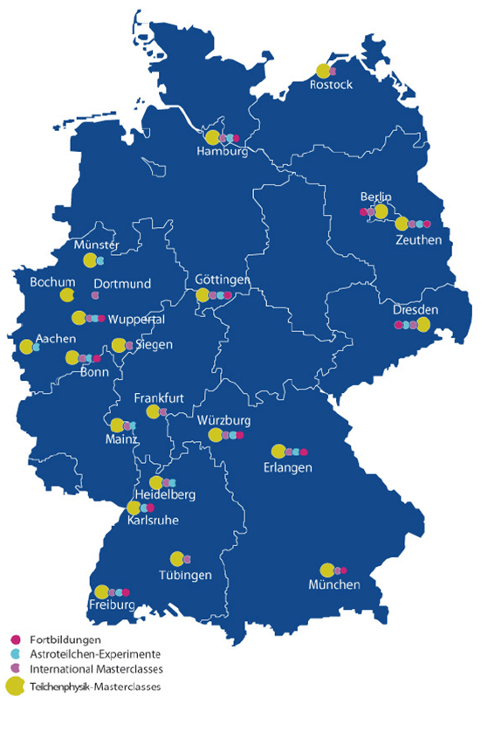
Das Netzwerk = Ihr!
24 Institute
22 Standorte
21 Standorte
Teilchenphysik-Masterclasses
15 Standorte
Astroteilchen-Experimente
11 Standorte
Fortbildungen für Lehrkräfte
19 Standorte
„International Masterclasses“
(eigenes Projekt, aber synergetisch)
stadtxy@teilchenwelt.de
www.teilchenwelt.de/standorte

Slide 4
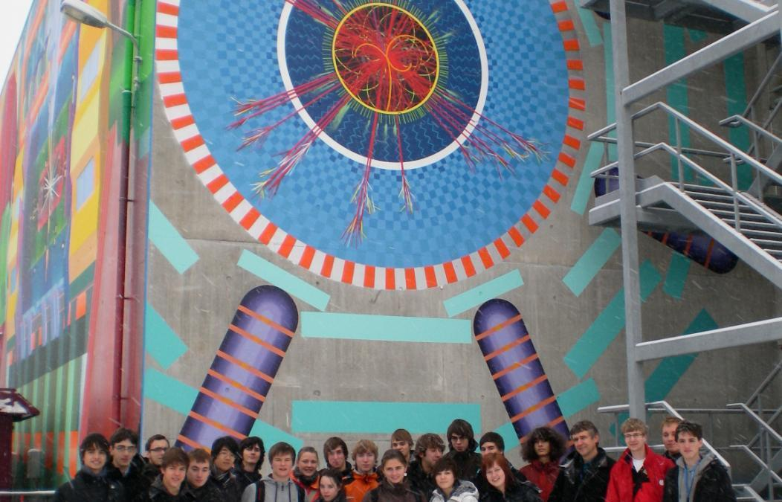
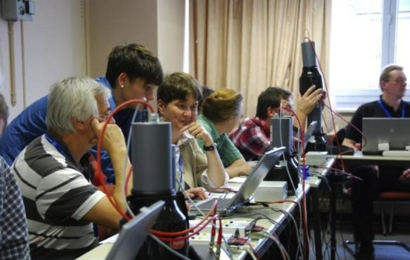
Win-Win-Win-Win* Situation für alle
Jugendliche:
  Faszination Forschung über eigene Messungen
  Kontakte zu Unis und Forschern
  Bundesweite Kontakte
  untereinander (facebook)
Lehrkräfte:
  Eigene Weiterbildung
  Austausch mit Kolleg/inn/en
  und Forschern
  Anregungen und Materialien
  für den eigenen Unterricht
  * © Michael Kobel

Slide 5
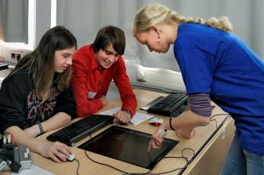
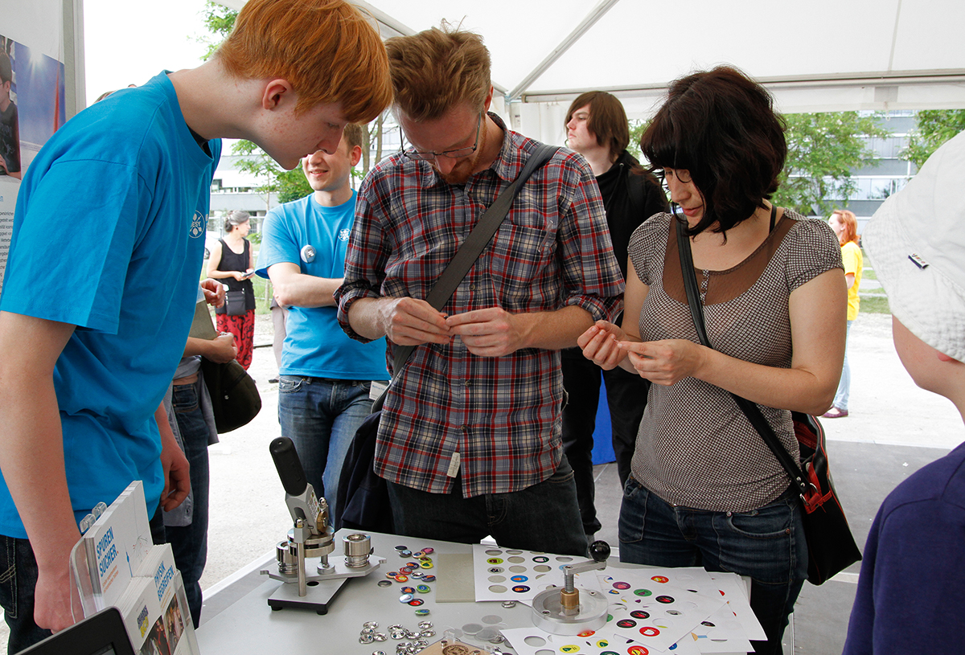
Win-Win-Win-Win Situation für alle
Vermittler:
  Erkennen gesellschaftliche Relevanz Ihrer Arbeit
  Soft skills: Wissenschaftkommunikation, Didaktik
  Blick über den Tellerrand
  (Teilchen<->Astro, Theorie <->Exp)
Standorte:
  Tragen eigene Forschung
  in Schulen und Öffentlichkeit
  Langfristige Kontakte mit den
  besten zukünftigen Studierenden
  Unterstützung bei Organisation,
  Material und sogar Personal
  (z.B. in Qualifizierungsstufe)

Slide 6
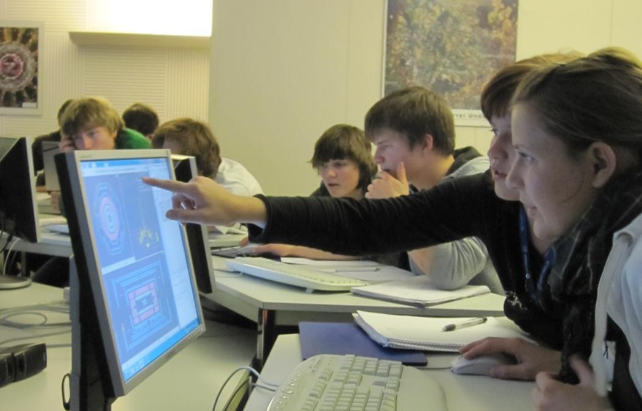
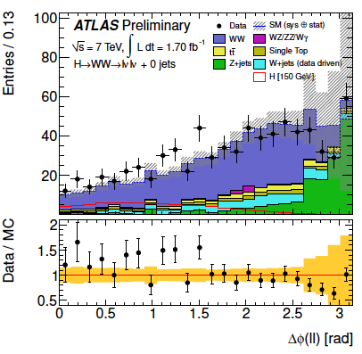
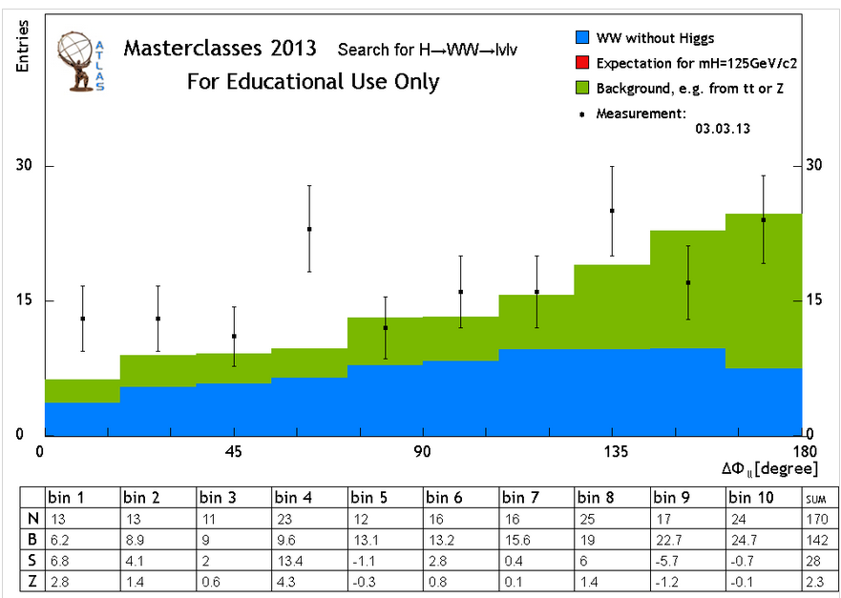
Beispiel:
Seit 2013 echte
Higgs-Daten in Masterclasses!
ATLAS → Masterclasses

Slide 7
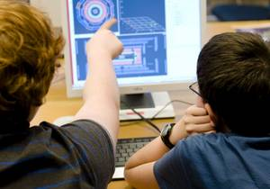
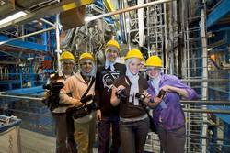
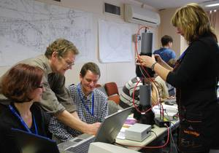
Wir in Zahlen (1. Förderperiode, 2010-2012)
9840 Jugendliche, 740 Lehrkräfte
302 Teilchenphysik-Masterclasses, davon
52 International Masterclasses
16 Astroteilchen-Masterclasses, zahlreiche Astroteilchen-Forschungs- und Projektwochen
10 CERN-Workshops für Jugendliche und Lehrkräfte
2 CERN-Projektwochen
2 Vermittlerworkshops
15 Fortbildungen (Astro-)Teilchenphysik
18 Schülerforschungsarbeiten
(bei uns angezeigt)
Verbreitung:
Über 100 Vermittler (2012: 126)
1650 Newsletter-Abonnenten

Slide 8
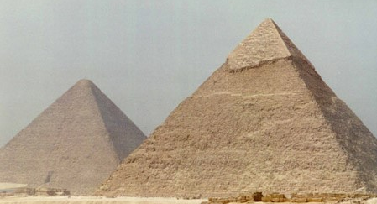
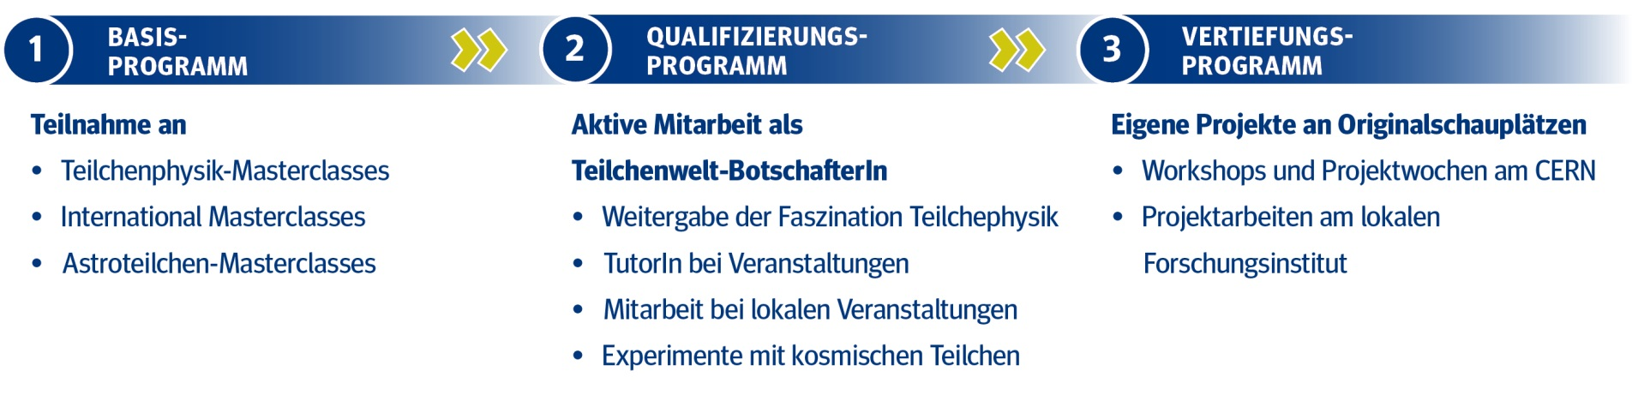
Das Netzwerk in Personenzahlen
Zahlen
lt. Antrag|2010|2011|2012|Plan 2013
Jugendliche
Zahlen für
2010/2011/2012
For-
schung
10|0|8|10|10
Lehrkräfte
Vertiefungs-Programm
60|20|43|53|60
CERN
50|23|53|48|41
Qualifizierungs-Programm
100|62|149|108|147
Qualifizierungs-Progr. 150|48|131|88|128
Basis-Programm
400|60|240|440|440
Basis-Programm
4000|2135|4390|3315|4005

Slide 9

Ich wünsche uns einen guten Workshop!
+ + Informationen
+ + Anregungen
+ + Begegnungen
+ + neue Ideen + Perspektiven

